Slide 1
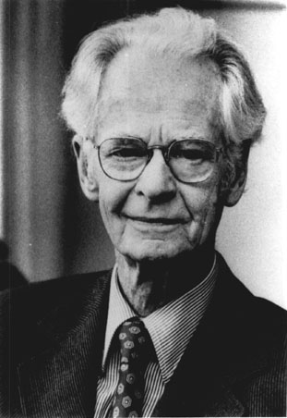
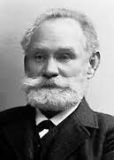
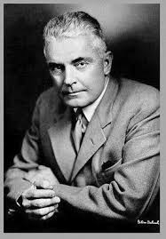
CONDUCTIVISMO
Alumna: Lizbeth Hernández Gómez
Prof..: Eliu Gómez Castro

Slide 2
INTRODUCCIÓN
Este tema trata de el estudio de los cambios que se pueden medir, observar y cuantificar en la conducta del sujeto y en la repetición de patrones de comportamiento

Slide 3
CONDUCTIVISMO
El conductivismo es el conjunto de teorías del aprendizaje desarrolladas a partir de la psicología conductista, que estudia la conducta del ser humano y busca predecir y manipular dicha conducta a partir de la situación, la respuesta y el organismo.
"El conductismo no es la ciencia del comportamiento humano, es la filosofía de esa ciencia" ("Sobre el conductismo", B. F. Skinner).

Slide 4
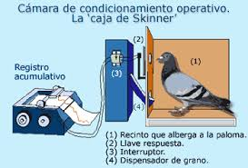
SKINNER
TODA CONDUCTA ESTA SIEMPRE DETERMINADA POR EL REFORZAMIENTO
DESARROLLO EL SISTEMA OPERANTE
UNA RESPUESTA SE REPITE SI NO HA TENIDO EXITO

Slide 5
Entre los distintos autores, fue Skinner el que más aportó al proceso de enseñanza-aprendizaje a través de un nuevo comportamiento que denominó conducta operante. Esta engloba a toda conducta aparentemente espontánea, aunq﻿ue no libre de regulación..

Slide 6
Ahora ya no se concibe al alumno como un sujeto pasivo que reacciona al estímulo, sino que es un sujeto activo que busca introducir cambios en su medio. De este modo, Skinner transformó el esquema estímulo-respuesta del condicionamiento clásico de Pavlov por el esquema operación-respuesta-estímulo

Slide 7
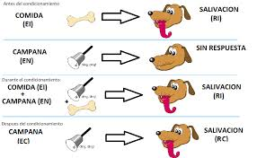
PAVLOV
CREO EL CONDICIONAMIENTO CLASICO
REFLEJO CONDICIONADO
FUNDAMENTO SU TEORIA DEL APRENDIZAJE
LLAMO A LA TEORIA PSIQUICA LA ACTIVIDAD NERVIOSA SUPERIOR
NIEGA LA EXISTENCIA DE CARACTERES INATOS

Slide 8
CONDUCTISMO RADICAL
J. B. Watson creía firmemente que el ser humano no nace, se hace.
Es decir, que utilizando refuerzos y
castigos, puedes moldear la personalidad de un individuo a tu antojo.
Su frase mas famosa es:
“Dame una docena de niños bien formados, para que los eduque, y yo me comprometo a elegir uno de ellos al azar y adiestrarlo para que se convierta en un especialista de cualquier tipo que yo pueda escoger- medico, abogado, artista, hombre de negocios e incluso mendigo o ladrón- prescindiendo de su talento, inclinaciones, tendencias, aptitudes, vocaciones y raza de sus antepasados”.

Slide 9
EJEMPLO
ANTES
DURANTE
SONIDO DE CAMPANA
SONIDO DE CAMPANA
NO HAY RESPUESTA
!!!NIÑOS SALGAN AL RECREO!!!
NIÑOS SALGAN AL RECREO
DESPUES
LOS NIÑOS SALEN
SONIDO DE CAMPANA
LOS NIÑOS SALEN

Slide 10
estimulo
Respuesta exigida
Retroalimentación a respuestas positivas y negativas
Ofrece refuerzo positivo a respuestas positivas
Modifica aspectos de conducta en respuesta negativa
Repetición del estimulo
CONDUCTIVISMO

Slide 11
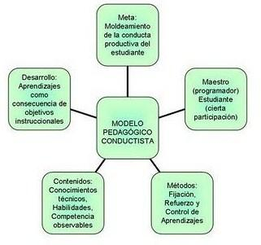
CARACTERISTICAS PRINCIPALES

Slide 12
CONCLUSION
Enseñar al alumno, estimularlo, recompensarlo y en caso de que no haya buenas respuestas de este volver a intentarlo.

Slide 13
BIBLIOGRAFÍA
http://teduca3.wikispaces.com/2.+CONDUCTISMO

